Slide 1
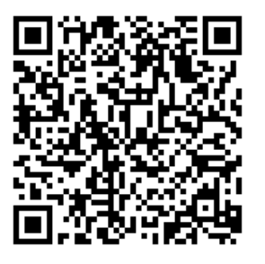
3* Duikopleiding
Hoofdstuk 2
Door: Rob Kool & Kim Noordermeer
Decompressie
en Luchtplanning
CMAS/NOB brevetopleiding

Slide 2

Begeleiden
Hoe ging de toets?
Vragen over hoofdstuk 1?
Al een stek uitgekozen?

Slide 3

Dit zou je moeten kunnen
1. tekst
2. tekst
Top 3 van oorzaken van een deco ongeval benoemen
En hoe deze te voorkomen zijn
Je kunt een veilige luchtplanning maken en bewaken
Je kunt een decoplan maken en snapt het verband met je luchtplan
3. tekst
Blz:40

Slide 4
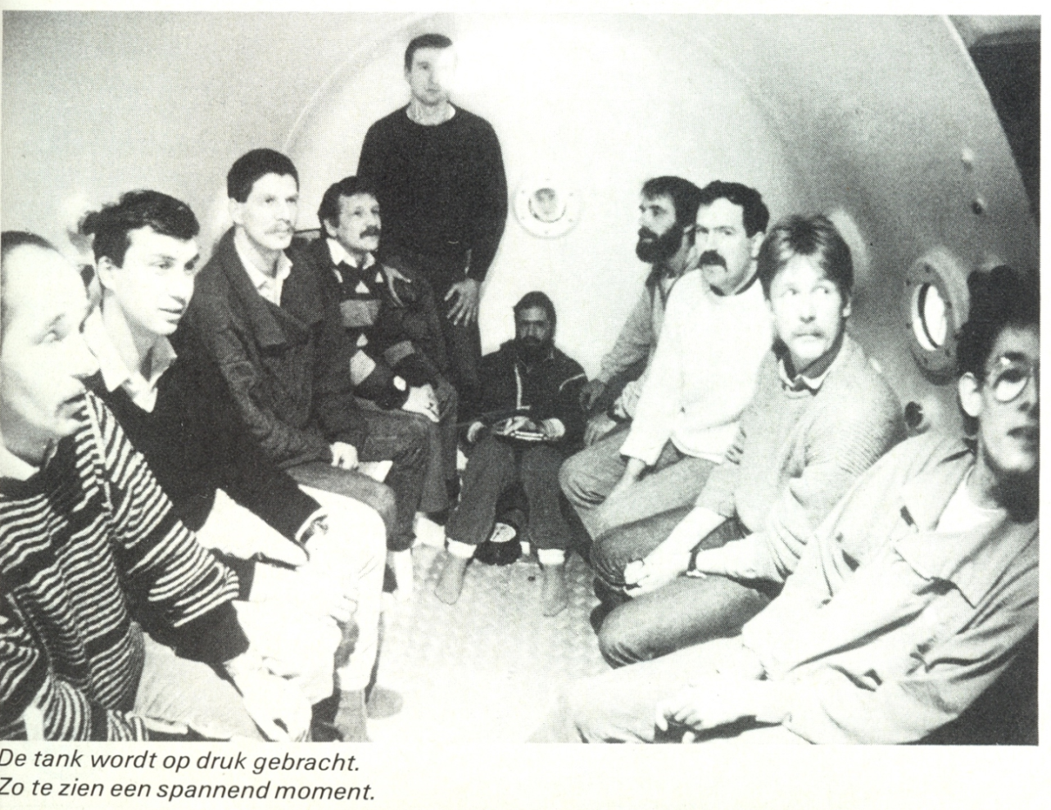
Maar eerst even dit
60 minuten regel
50 minuten regel
US navy tabel
18 m/minuut
Safety stop
DCIEM
10 m/minuut
Maximaal 10 m/minuut
Pyle stop
Toch maar geen diepte stop
Deco specialisatie
Max 30 meter
Veiligheidsstop
Omkeerdruk

Slide 5

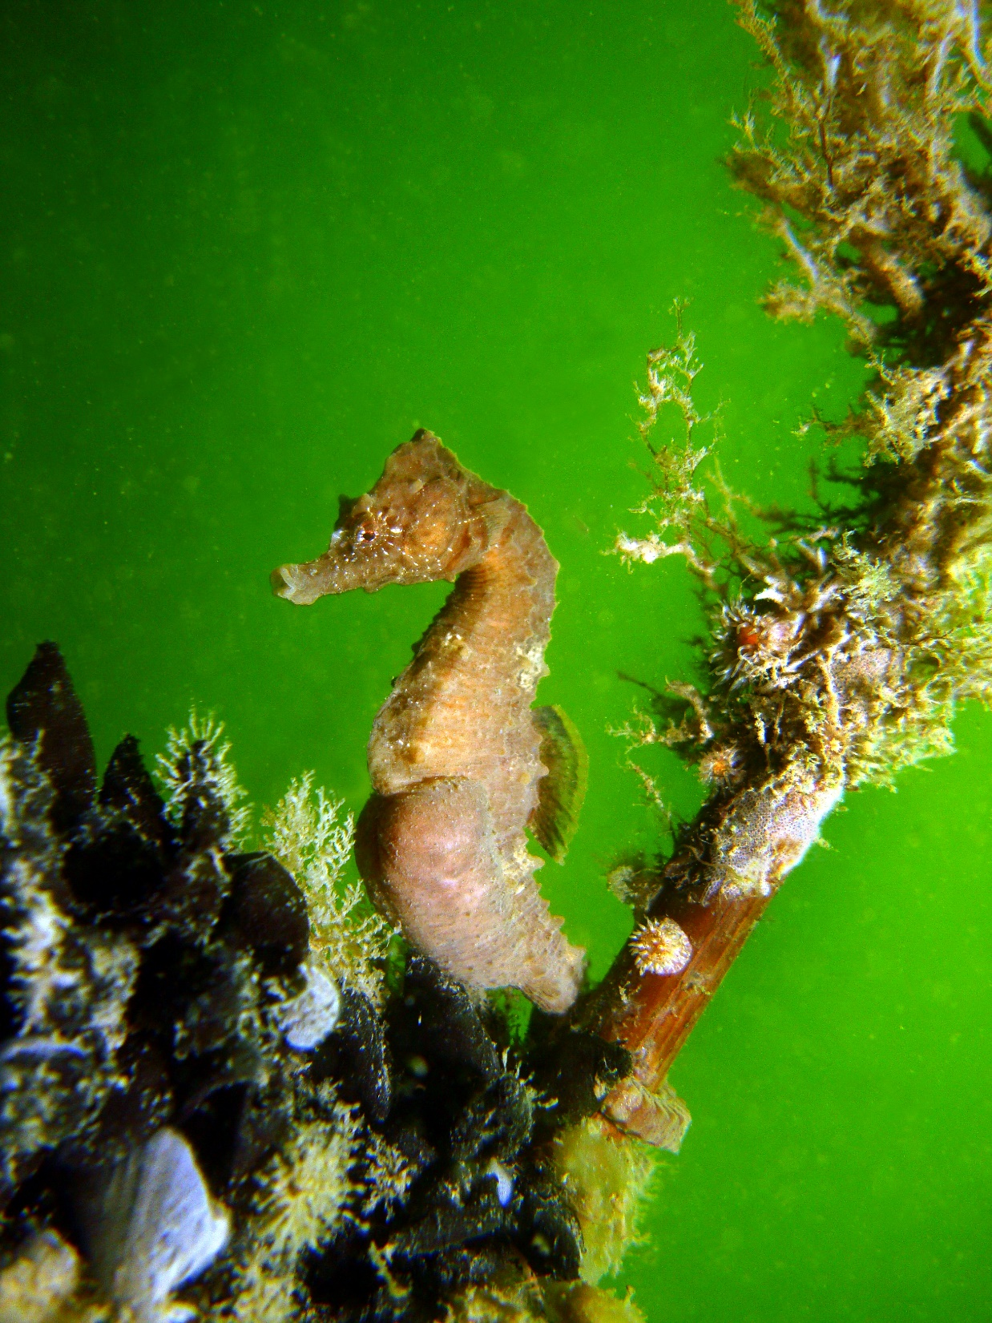
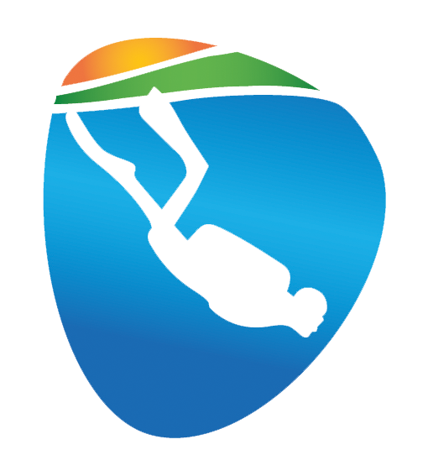
De brevet eisen
ten minste 30 duiken in Nederlands water
ten minste 10 duiken dieper dan 20 meter
ten minste 5 nachtduiken
ten minste 15 getijdenwaterduiken
Je wordt opgeleid om met zelfvertrouwen en plezier
nultijdduiken te maken
tot een diepte van 30 meter
nooit onder een fysiek plafond (wrak, grot)
met een buddy die ten minste 1*duiker is
onder omstandigheden die gelijk zijn aan (of lichter dan) de omstandigheden waaronder je je opleidingsduiken hebt gedaan.
Je kunt een plan maken voor elk onderdeel van je duik

Slide 6
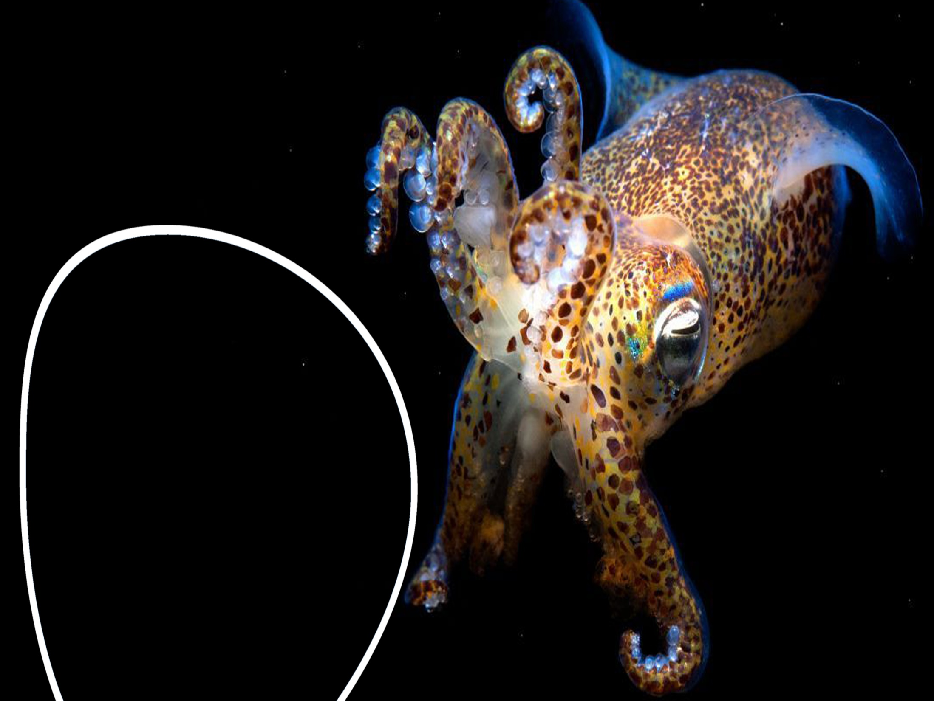
https://youtu.be/_ZNENkkf5U
Belletjes?
Welke belletjes? Filmpje en spuiten
Filmpje
Notes:
De proef met de injectiespuiten uit laten voeren, er ontstaan bellen, filmpje

Slide 7

Decompressieziekte
Oorzaak: stikstofbellen
De stikstofbellen veroorzaken symptomen op de volgende manieren
  Rechtstreekse druk op de weefsels(intratissulaire bellen)
  Uitwendige druk op een bloedvat met een storing bloedvoorziening stroomafwaarts(extravasculaire bellen)
  Blokkering bloedvoorziening(intravasculaire bellen)
  Bloedreacties
Filmpje
Slide 3 van 16
Blz:46
Notes:
Wij zijn geen medicus blijf daar aan denken Problemen met bloed aan en of afvoer

Slide 8


Soorten weefsels
Trage Weefsels (vet, bot, huid)
Snelle Weefsels
( bloed, spieren, ruggemerg, hersenen)
Blz:47
John Scott Haldane
Notes:
8
Uitleg doorbloeding goede doorbloeding snel opslaan van bellen en ook weer afvoer. Slechte doorbloeding exact anders om dus

Slide 9
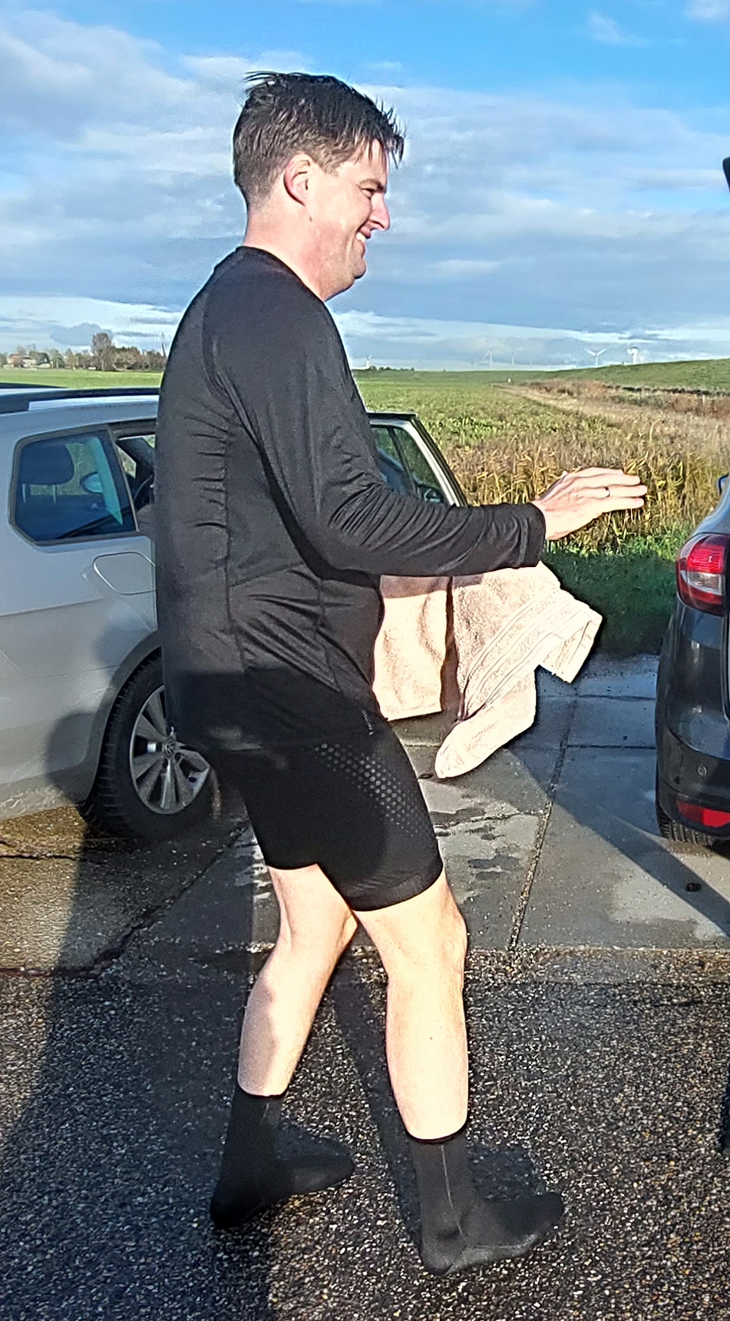
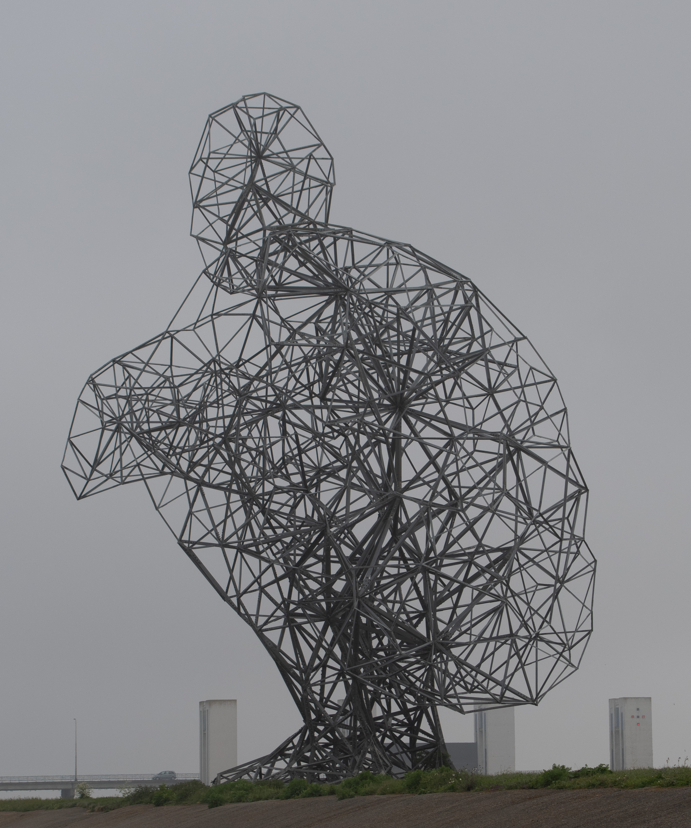
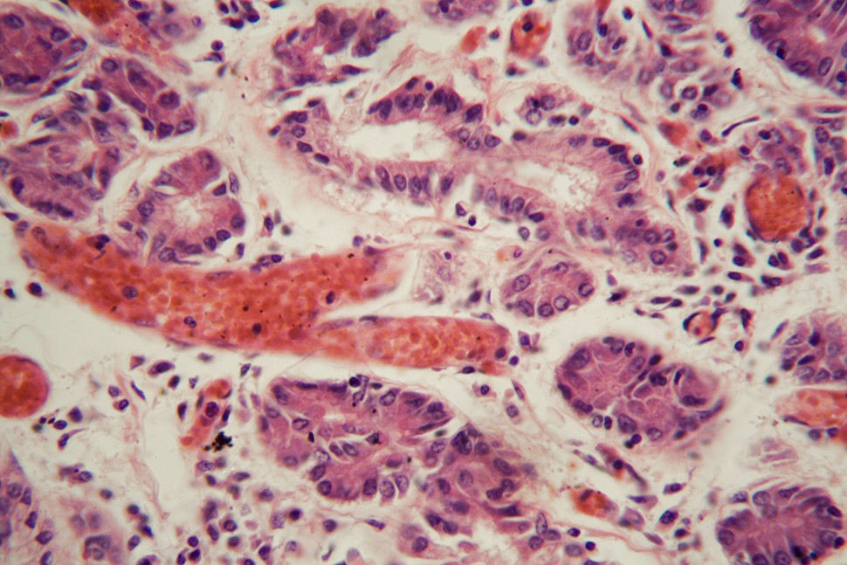
Weefsels en compartimenten
Echt mens
Omgezet in Rekenkundig model
Longweefsel

Slide 10
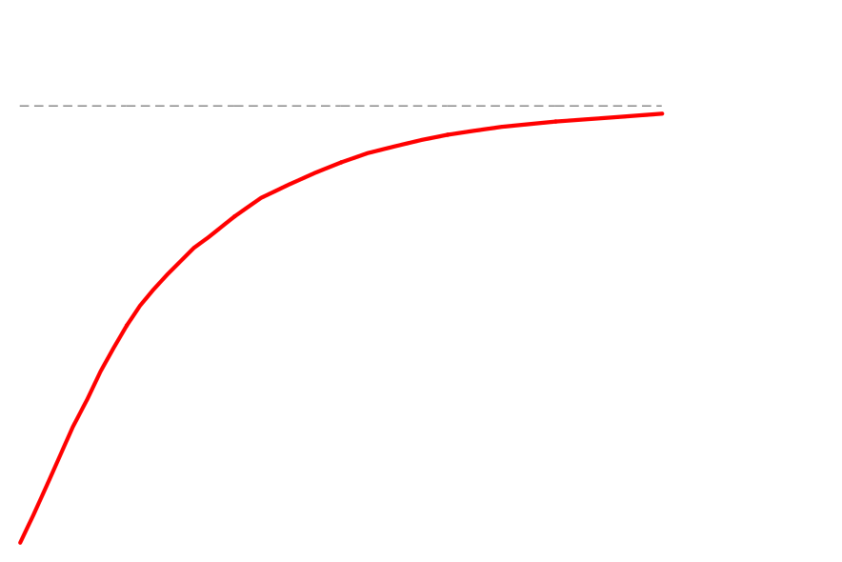
Halveringstijd
Na 120 min
Na 100 min
Na 80 min
Na 60 min
Na 40 min
Na 20 min
John Scott Haldane
Blz:48 en verder
Notes:
10

Slide 11
Gasbellen geven problemen
Gasbellen
Microbelletjes (silent bubbles)
Gaskernen
Enz enz
Omgevingsdruk neemt toe, bel krimpt
Omgevingsdruk neemt af, bel groeit
Duikprofiel is dus belangrijk
Slide 3 van 16
Blz:54
Notes:
Uitleg over soorten bellen en het duikprofiel

Slide 12
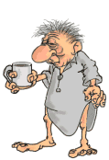

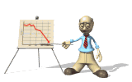
Er kwam dus voor het eerst een model
Opname van N₂
Door Weefsels
Afgifte van N₂
Door Weefsels
Maximale N₂ druk in Weefsels
Blz:51
John Scott Haldane
Notes:
Zaken werden vastgelegd als gevolg van onderzoek ervaring enz

Slide 13
Oppervlakte Spanning
P_{omg} = 2 bar
P_{omg} = 2 bar
P_{os} = 0.5 bar
P_{bel} = 2.5 bar

Slide 14
Krimpen van Gasbel
P_{omg} = 3 bar
P_{bel} = 2.5 bar

Slide 15
Uitzetten van een Gasbel
P_{omg} = 2 bar
P_{bel} = 3 bar

Slide 16
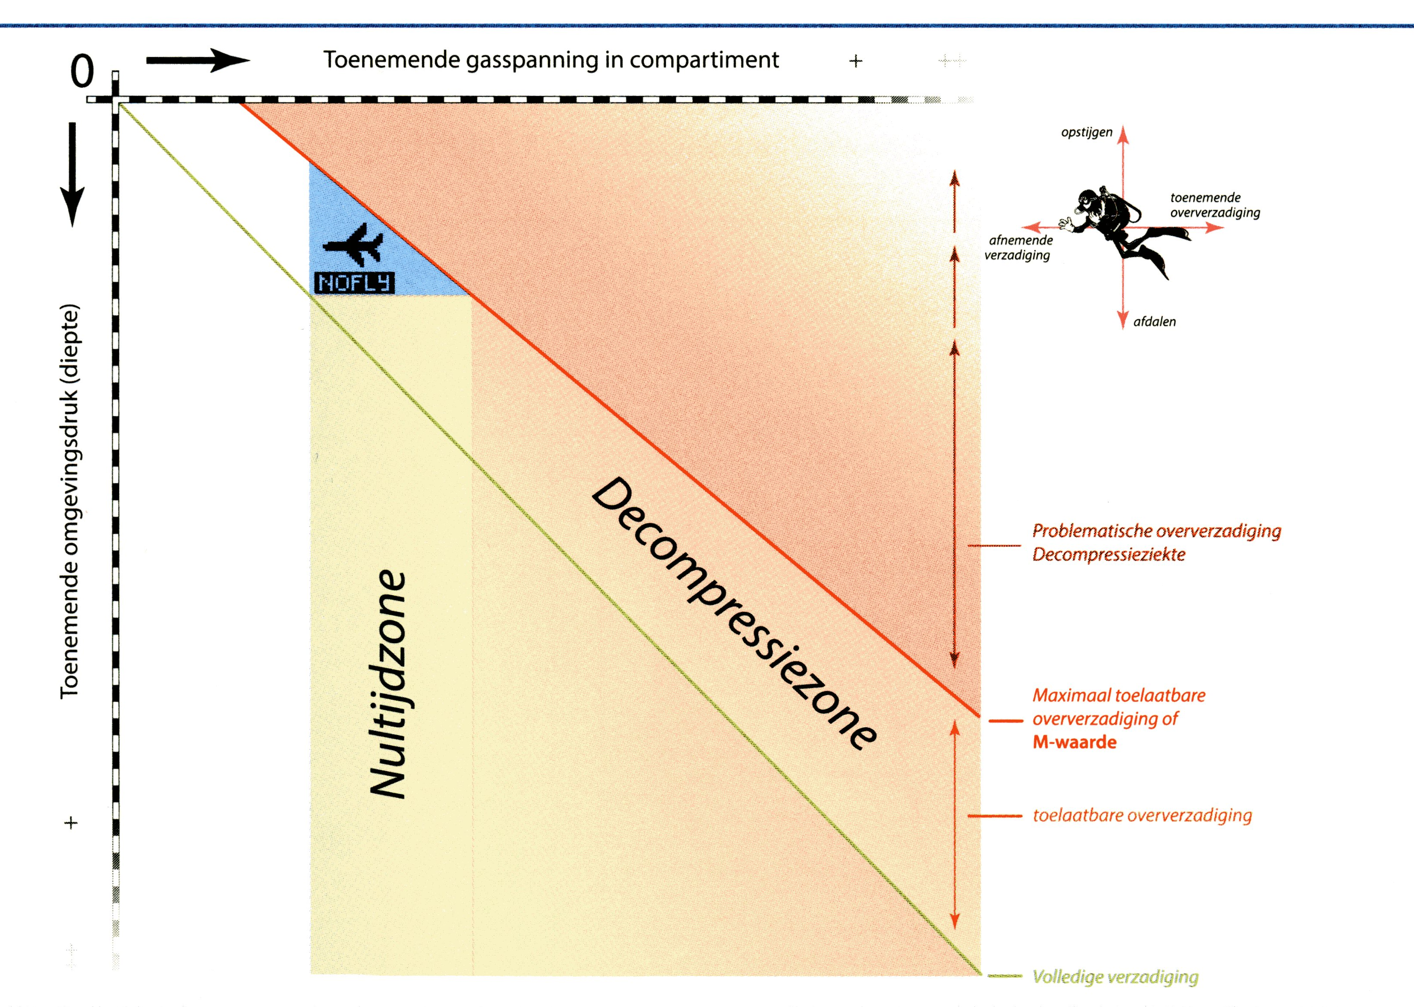
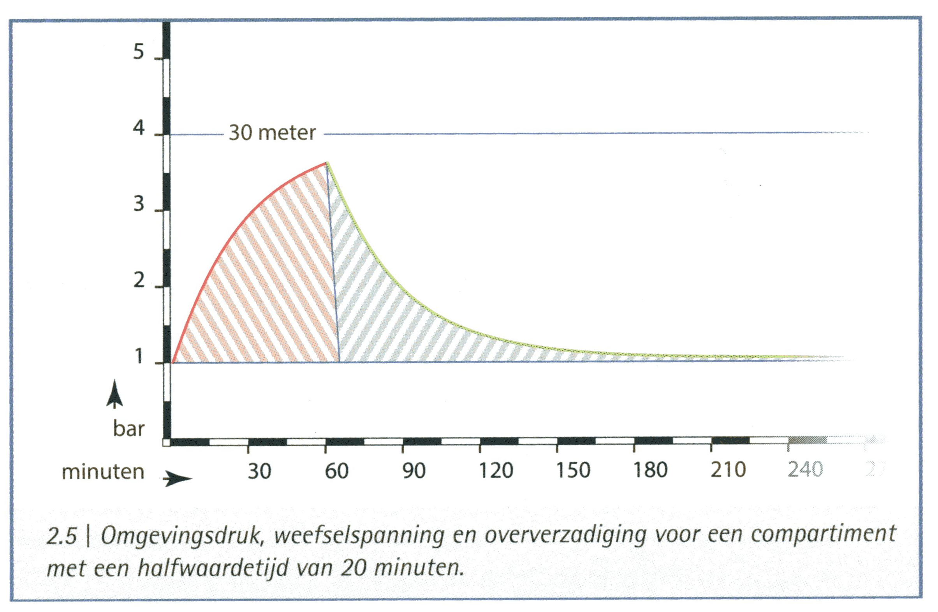
Even doordrukken

Slide 17
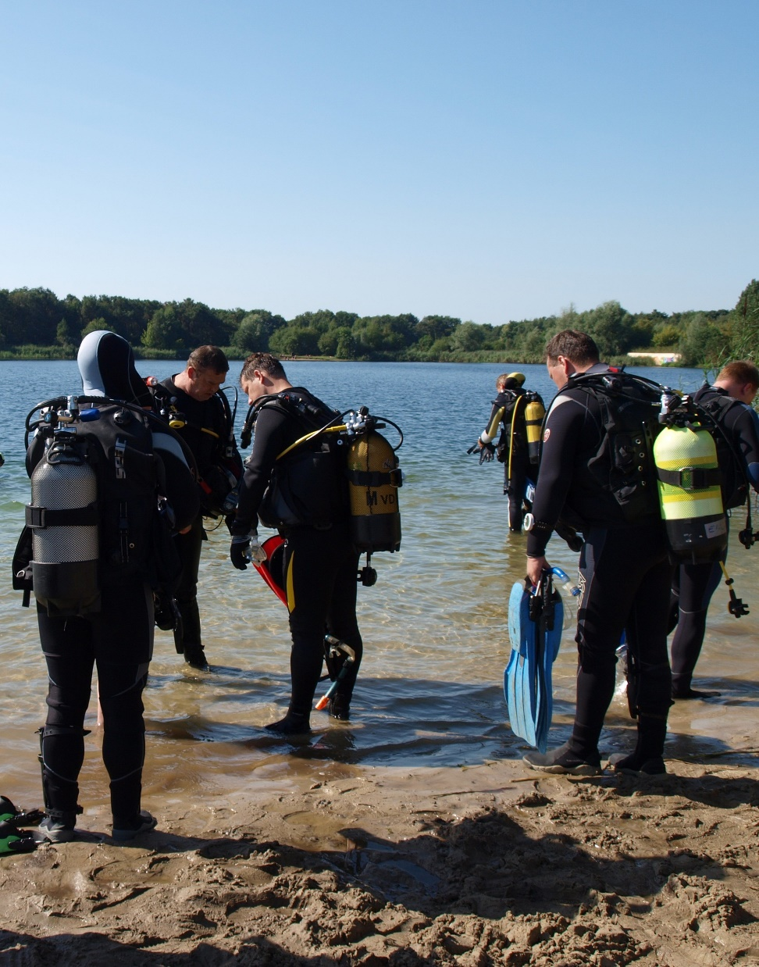
En wat gebeurde daarna?
We kregen duiktabellen
Iedereen kreeg een mening
Commercieel of niet:
Royal navy
US navy
DCIEM (Defence and Civil Institute of Environmental Medicine – Canada)
NOB
En nog veel meer
Slide 3 van 16
Notes:
Duiken we voor onze hobby of voor ons beroep?

Slide 18

Decompressieziekte: uit onderzoek en ervaring is gebleken
En wat we nog meer kunnen bedenken
Grote invloed
Grote invloed
Herhalingsduiken
Duikprofiel
Diepe duiken (wat is diep)
Ongecontroleerde opstijging
Missen deco stops
Jojo-en
Leeftijd
Medicatie
Zwaarlijvigheid
Angst
Paniek
Onderschatting
Stoer gedrag (groep)
Ziek of ziek geweest
Inspanning (duikvakantie)
Stroming
Enz.
Duikomstandigheden
Uitdroging (koffie alcohol)
Lichamelijke toestand
Aangeboren of niet (pfo)
Duik materiaal
.
Filmpje
Grootste gevaar van decompressieziekte is
ONTKENNING
Notes:
Filmpje met het slachtoffer antwoord

Slide 19
Luchtplanning
Maken we deze altijd?
Weet je persoonlijk luchtverbruik (blijft altijd een schatting in liters/min)
Weet je duikplan
LTD controle, actuele – omkeer – minimale druk
Reservering van lucht ( is nieuw en geen vast gegeven ) berekenen dus
Reserveringslucht alleen te gebruiken tijdens opstijging
LTD staat in dit verband voor Lucht-Tijd-Diepte. Je hebt voorafgaand aan je duik een plan gemaakt en met de LTD-controle bewaak je tijdens de duik steeds je plan met betrekking tot het aspect decompressie (nultijd). Al duikend controleer je regelmatig de resterende Luchtvoorraad in relatie met omkeerdruk en minimale druk, de resterende duikTijd in relatie met nultijd en maximale duiktijd en de actuele duikDiepte in relatie met de maximale duikdiepte.

Slide 20
OVM’S WAT KUN JE ERMEE
Hoeveel oppervlakteminuten ga je verbruiken?
Afdaling : Afdaaltijd x Gemiddelde Druk = OVM +
Bodemtijd : Bodemtijd x Druk = OVM +
Opstijgtijd : Opstijgtijd x Gemiddelde Druk = OVM +
Stoptijd : Stoptijd x Druk = OVM +
Reserveringsdruk (hoeveelheid OVM’S) = OVM +
Alles bij elkaar geeft dus de benodigde OVM’S = Totale OVM’s
Beslissing maken of we veilig bezig zijn
Rekening houden met een probleem
Rekening houden met stressfactor
Rekening houden met Boerenverstand
Er zijn veel variabelen dus……..
Blz:61

Slide 21

Omkeerdruk
flesdruk – minimale druk – ruime fles
Omkeerdruk = minimale druk +
2
Blz:63

Slide 22
Wat het hoofdstuk niet noemt…
Invloed stikstofnarcose:
  Neem je op diepte het juiste beslissing.
  Op diepte kan je niet rekenen
Duiken met nitrox:
  Minder invloed van partiële stikstofdruk.
    Minder stikstofnarcose
    Minder N₂ opbouw in de weefsels

Slide 23
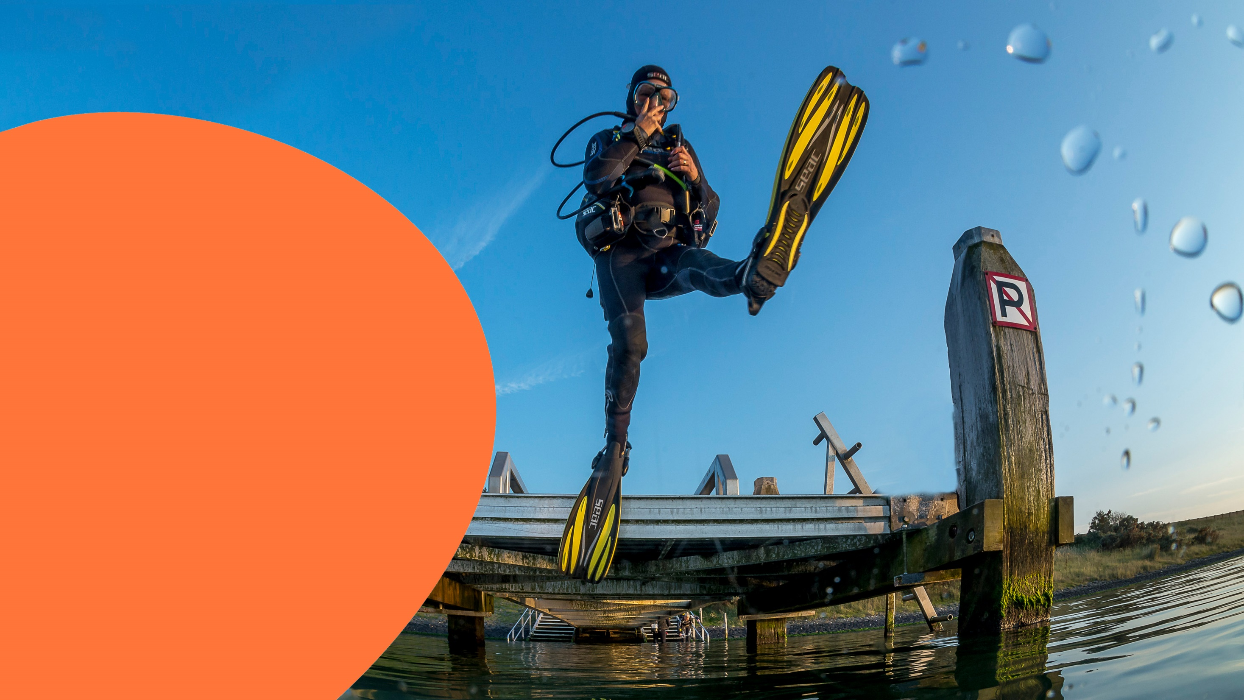
Ga je gang:
Duik op de kotter
Diepte 28mtr
Duik op de cockpit
Diepte 25 mtr

Slide 24
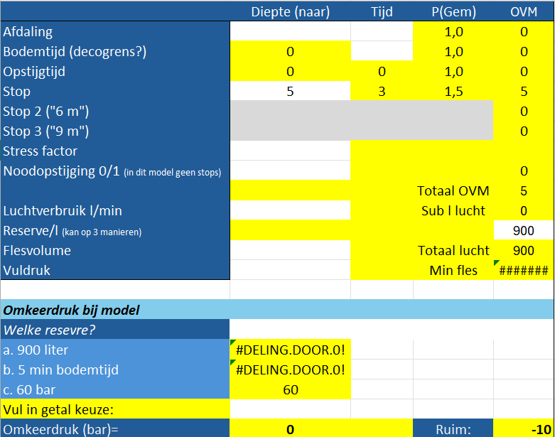
Uitwerking

Slide 25
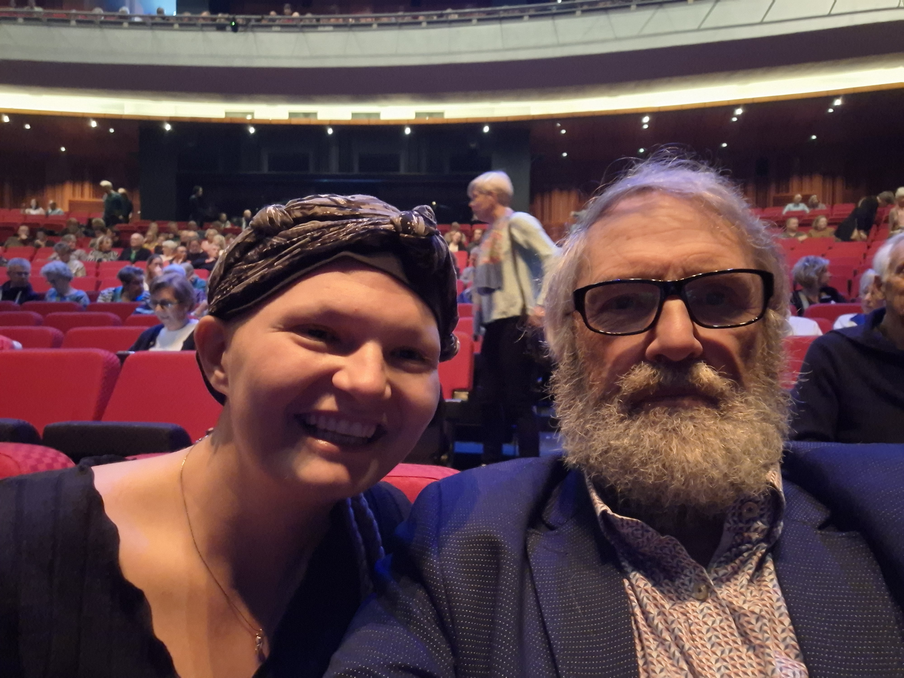
Tot volgende keer..
Zijn er nog vragen/opmerkingen/tips
Lees het boek
Maak, als coördinator, een duikplan voor je duik.
Maak afspraken
Doe de toets
Vragen: diving@kooltiel.nl, diving-1996@outlook.com
Oja, en nog dit: je kan nog veel meer specialisaties volgen ☺

